Slide 1
Организация кооперативного логистического центра

Slide 2
Информация о кооперативе
Кооператив создан в 2012 г.
Состоит из 11 крестьянско-фермерских хозяйств
Является сельхоз-товаропроизводителем
Находится на общей системе налогообложения
Реализует картофель и овощи производства членов кооператива
Опыт производства с/х продукции более 20 лет
Расположен в Новгородском районе, Новгородской области
Имеет возможность хранения 25 000 тонн продукции
Общая площадь земельных участков хозяйств СПССК - 1600 га
Итоги сезона 2016 г. :
Произведено 23700 тонн картофеля и овощей
Возделываемая площадь 740 га.

Slide 3
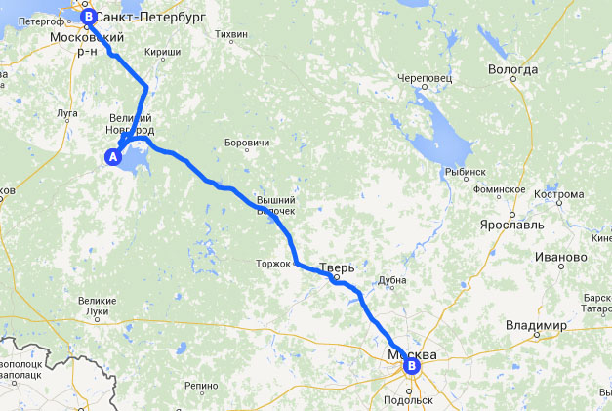
Расположение логистического центра
Расстояние до г. Москва – 550 км.
Расстояние до г. Санкт- Петербург – 220 км

Slide 4
Логистический центр

Slide 5
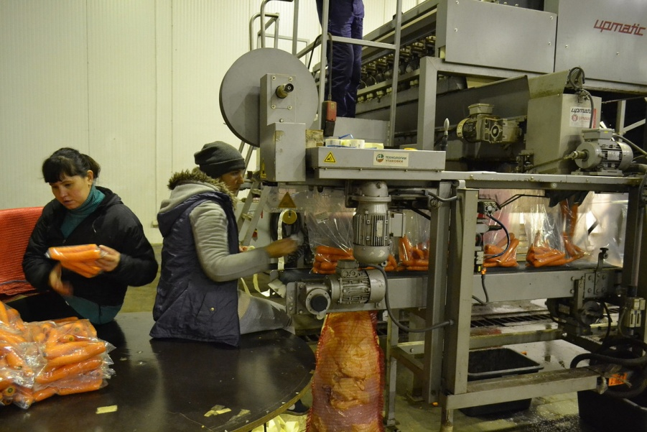
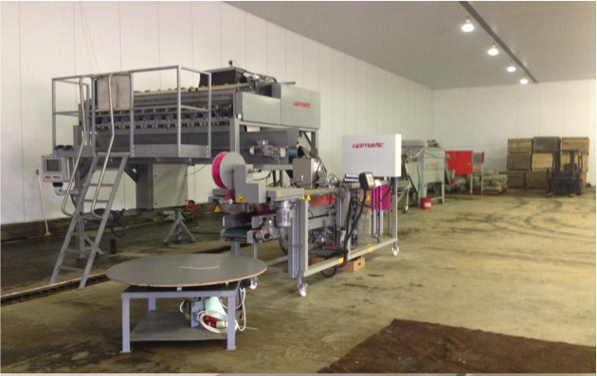
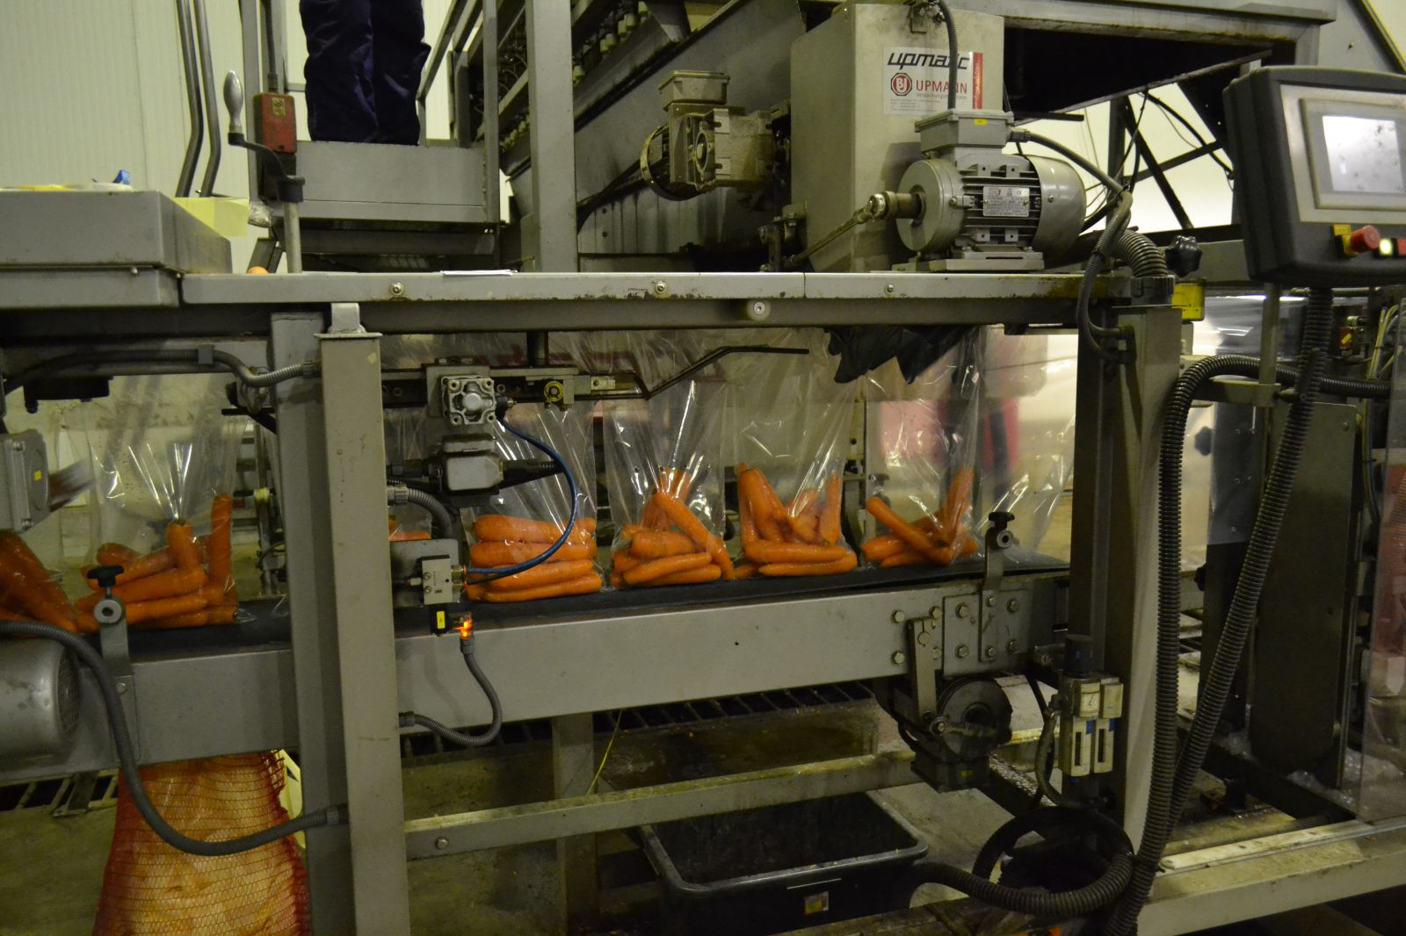
Технологическое оборудование

Slide 6
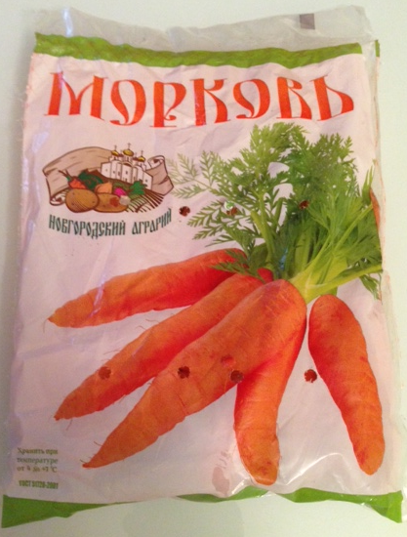
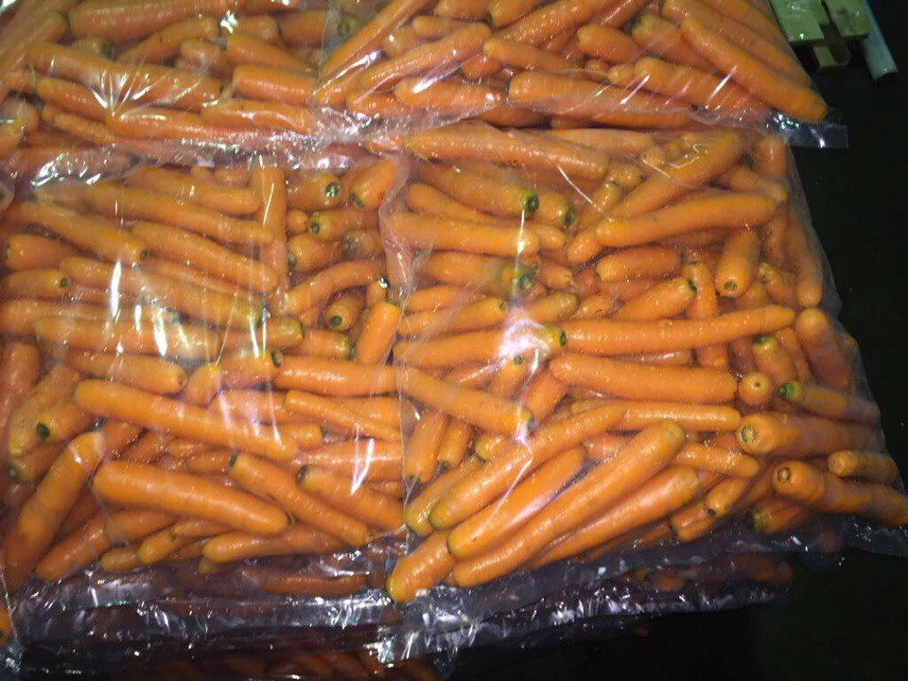
Продукт линии мойки и фасовки

Slide 7
Динамика производства продукции членами кооператива

